Slide 1
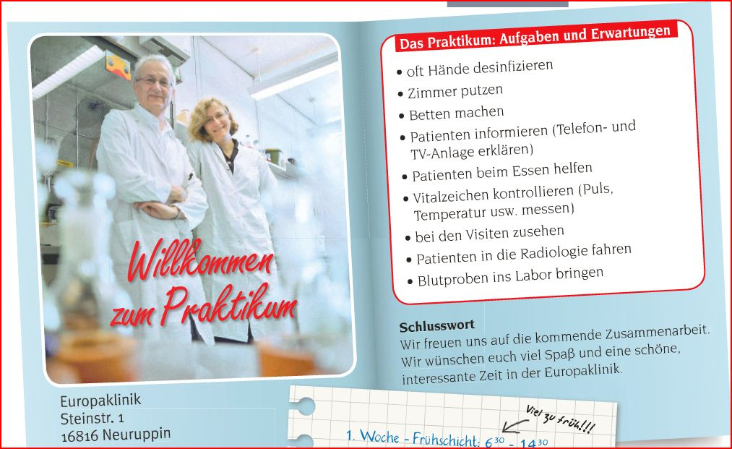
UNSER SOZIALPRAKTIKUM

Slide 2
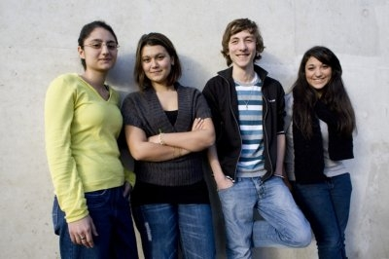
Wo haben Stefanie und Moritz ihr Praktikum gemacht?
Stefanie
Moritz

Slide 3

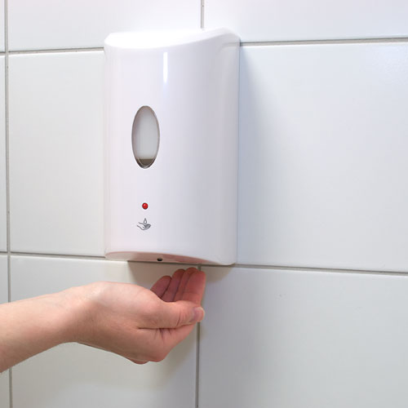
Was haben Stefanie und Moritz gemacht?
Oft Hände desinfizieren
(haben … desinfiziert)
 Stefanie und Moritz haben oft Hände desinfiziert.

Slide 4
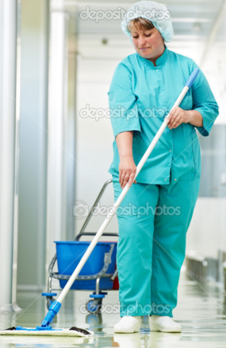
Zimmer putzen
(haben … geputzt)
 Stefanie und Moritz haben Zimmer geputzt.

Slide 5
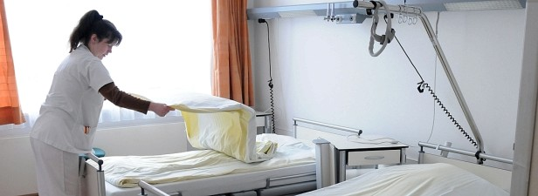
Betten machen
(haben … gemacht)
 Stefanie und Moritz haben Betten gemacht.

Slide 6
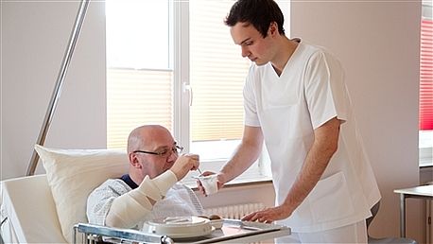
Patienten beim Essen helfen
(haben … geholfen)
Stefanie und Moritz haben Patienten
beim Essen geholfen.

Slide 7
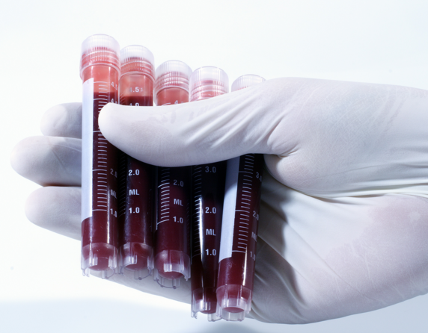
Blutproben ins Labor bringen
(haben … gebracht)
Stefanie und Moritz haben Blutproben
ins Labor gebracht.

Slide 8
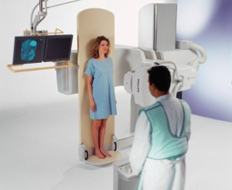
Patienten in die Radiologie fahren
(haben … gefahren)
Stefanie und Moritz haben Patienten in die Radiologie gefahren.

Slide 9

Ärzte interviewen
(haben … interviewt)
Stefanie und Moritz haben Ärzte interviewt.

Slide 10

Mit den Krankenschwestern
über das Praktikum sprechen
(haben … gesprochen)
Stefanie und Moritz haben mit den Krankenschwestern
über das Praktikum gesprochen.

Slide 11

JETZT SEID IHR DRAN!
(Arbeitsblatt)

Slide 12
 | PROGRAMM (04.10.15)
6:30
7:00
8:00
9:00
10:00 | PAUSE
10:30
11:00
12:00
13:00 | MITTAGSPAUSE
13:30
14:00
14:30 | ENDE DER FRÜHSCHICHT
Hände desinfizieren
Betten machen
Patienten beim Frühstück helfen
Zimmer putzen
Blutproben ins Labor bringen
Patienten in die Radiologie fahren
Patienten beim Essen helfen
Ärzte interviewen
Mit den Krankenschwestern über das Praktikum sprechen

Slide 13


Stefanie und Moritz
schreiben ihren Praktikumsbericht (I)
 Wir haben unser Praktikum…
 Wir haben …

Slide 14
WIE WAR DAS PRAKTIKUM?

Slide 15
War das Praktikum nicht zu abstrakt?
interessant
Nein, das Praktikum war sehr
früh
konkret!
anstrengend
schwierig
zufrieden
konkret
ernst
kurz
spannend

Slide 16
War das Praktikum langweilig?
interessant
Nein, das Praktikum war sehr
früh
interessant!
anstrengend
schwierig
zufrieden
ernst
kurz
spannend

Slide 17
War der Kontakt mit den Patienten einfach?
Nein, der Kontakt war manchmal
früh
schwierig!
anstrengend
schwierig
zufrieden
ernst
kurz
spannend

Slide 18
War das Praktikum lustig?
Nein, das Praktikum war sehr
früh
ernst!
anstrengend
zufrieden
ernst
kurz
spannend

Slide 19
Hattet ihr lange Pausen?
Nein, die Pausen waren sehr
früh
kurz!
anstrengend
zufrieden
kurz
spannend

Slide 20
Konntet ihr spät aufstehen?
Nein, wir mussten aufstehen!
früh
früh
anstrengend
zufrieden
spannend

Slide 21
Wart ihr am Abend müde?
Ja, das Praktikum war sehr
anstrengend!
anstrengend
zufrieden
spannend

Slide 22
Wie war also das Praktikum?
Ich bin mit Stefanie einverstanden.
Das Praktikum war
Das Praktikum war super interessant!
spannend!
zufrieden
spannend

Slide 23
Seid ihr zufrieden?
zufrieden!
Ja, wir sind sehr
zufrieden

Slide 24
(Übungsheft, Seite 24)

Slide 25
SYNONYM ODER GEGENTEIL?
faszinierend =
konkret ≠
stressig =
langweilig ≠
einfach ≠
lang ≠
früh ≠
lustig ≠
gesund ≠
zufrieden ≠
spannend
abstrakt
ernst
anstrengend
kurz
schwierig
unzufrieden
krank
interessant
spät

Slide 26

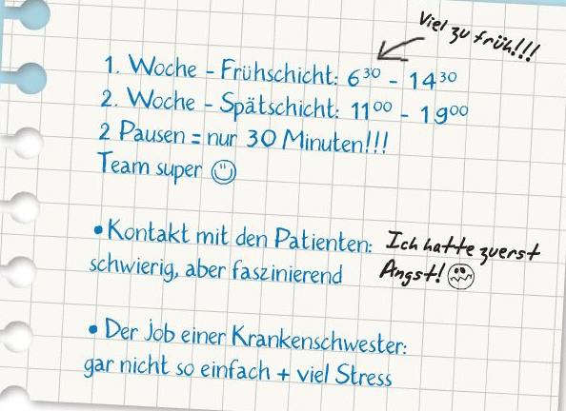
DIE NOTIZEN VON STEFANIE UND MORITZ
Negative Seiten?
Positive Seiten?

Slide 27
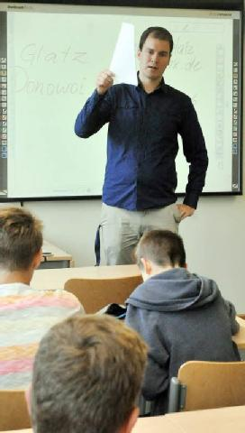
STEFANIES UND MORITZ’ KLASSENLEHRER
STELLT FRAGEN ÜBER IHR PRAKTIKUM

Slide 28
PRAKTIKUM?
Wo habt ihr euer Pratikum gemacht?
Wir haben unser Praktikum in der Europaklinik gemacht!

Slide 29
ARBEIT IN DER KLINIK?
Wie war …. Arbeit
in der Klinik?
…. Arbeit in der Klinik war … !

Slide 30
TEAM?
Wie war …. Team?
…. Team war … !

Slide 31
KONTAKT MIT DEN PATIENTEN?
Wie war der Kontakt
mit …. Patienten?
Der Kontakt mit …. Patienten
war … !

Slide 32
PRAKTIKUM?
Wie war …. Praktikum?
…. Praktikum war … !

Slide 33
Stefanie und Moritz schreiben
ihren Praktikumsbericht (II)
 Wir haben unser Praktikum ...
 Unsere Arbeit war …
 Unser Team war …
 Der Kontakt mit unseren Patienten war …
 Unser Praktikum war …

Slide 34

BILAN GRAMMATICAL :
Les déterminants possessifs (pluriel) :
POSSESSEUR | DETERMINANT POSSESSIF
1ère pers.pl.
2ème pers.pl.
3ème pers.pl
Politesse
wir
unser Praktikum
ihr
euer Praktikum
sie
ihr Praktikum
Sie
Ihr Praktikum
Les déterminants possessifs prennent les mêmes terminaisons que ein- ou mein-.
 UnserØ Lehrer / unsere Lehrerin
Euer devient eur- quand il a une terminaison :
 Wie war eure Arbeit in der Klinik?

